Slide 1
新入职员工培训
XX公司

Slide 2
01
关于我们
目录
02
入职流程
03
规章制度
04
办公设施

Slide 3
01
关于我们

Slide 4
关于我们-发展历程
公司发展历程大事记，以下是具体内容。
公司发展历程大事记，以下是具体内容。
20XX
20XX
20XX
20XX
20XX
公司发展历程大事记，以下是具体内容。
公司发展历程大事记，以下是具体内容。
公司发展历程大事记，以下是具体内容。

Slide 5
关于我们-公司文化
品牌由来
使命
品牌由来的描述，品牌LOGO的含义。
关于我们的使命，下面是具体的描述。
价值观
愿景
价值观的描述，以下是具体描述内容。
关于我们的愿景，下面是具体的描述。

Slide 6
关于我们-现有资质

Slide 7
关于我们-成果荣誉
成果荣誉内容
成果荣誉内容
成果荣誉内容
成果荣誉内容
成果荣誉内容
成果荣誉内容
成果荣誉内容
成果荣誉内容
成果荣誉内容

Slide 8
关于我们-合作伙伴
MORE

Slide 9
02
入职流程

Slide 10
入职流程
依次到以下部门办理入职手续
人力资源部
行政部
IT部
财务部
填写《入职登记表》
核实原件信息并复印相关证件
签订劳动合同、保密协议
加入钉钉及微信工作群
确定工位
领取抽屉及柜子钥匙
领取通讯录
录入门禁指纹
依据所属岗位的待遇设置个人电脑或领取配置的电脑
激活邮箱、IP电话等权限
领取打印机等设施使用卡
提交本人身份证及银行卡复印件

Slide 11
03
规章制度

Slide 12
规章制度-考勤制度
工作时间
考勤管理规定
公司实行大小周轮流工作制，大周休息2天(周六、日)；小周休息1天(周日)。
周六按周未加班计算加班费，国家法定假期按公司通知调整上班时间。
每日工作时间如下：
上午9:00-12:00下午13:30-18:00
公司使用钉钉手机打卡进行上下班考勤登记，以员工每天的手机考勤数据作为考勤有效记录。除总经理可免考勤登记外，其余员工上下班必须进行考勤登记。
员工每日需进行上班及下班考勤登记2次。有效考勤时间如下：上午上班前60分钟，下午下班后截止到次日02:00。

Slide 13
规章制度-考勤制度
无正当理由超过正常上班时间2小时后上班
未经请假或请假未经批准而不到岗、擅自离岗
1
4
未按时进行考勤登记且补登未通过审批的
员工请假期届满或续假未经批准未到岗的
2
员工有这些情形之一者视为旷工
5
考勤登记后不上班，擅自离岗脱岗的
3
6
员工因不可抗力原因不能提前请假，事后三个工作日内未补办请假手续的

Slide 14
规章制度-财务制度
因工作需要出差，无论是否借款，出差前均应填写“出差计划”，明确出差任务、出行路线等，出差申请单应由部门主管审核签字，未经过审批的，不予借支和报销差旅费。
1
2
3
4
报销单填写
负责人签字
审核制单
凭证复核打款
出差人填写好差旅费报销单，将票据粘在粘贴单上，由报销人签字，经部门主管或经理确认。
部门负责人审批签字后交由总经理签字审核确认。
会计审核制单，预借款予以冲销，款项多退少补。
会计复核凭证。
出纳办理：现金、支票收付。

Slide 15
规章制度-KPI标准
KPI标准1，以下是具体内容描述，以下是具体内容描述。
KPI标准
KPI标准2，以下是具体内容描述，以下是具体内容描述。
KPI标准3，以下是具体内容描述，以下是具体内容描述。

Slide 16
04
办公设施

Slide 17
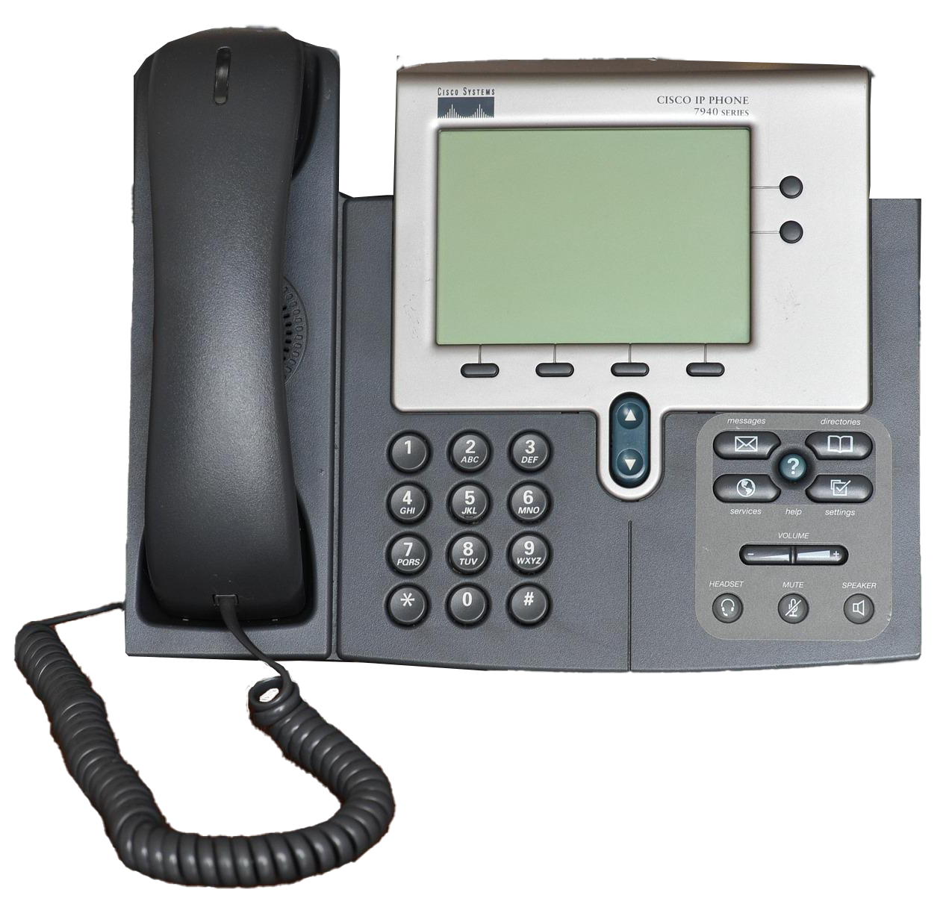
办公设施-IP电话
座机拨打外地座机电话
座机拨打外线电话
8+区号（例：北京010）+号码
8+号码
座机拨打内线电话
号码后4位
例：前台8000
座机拨打外地手机
8+0+号码

Slide 18
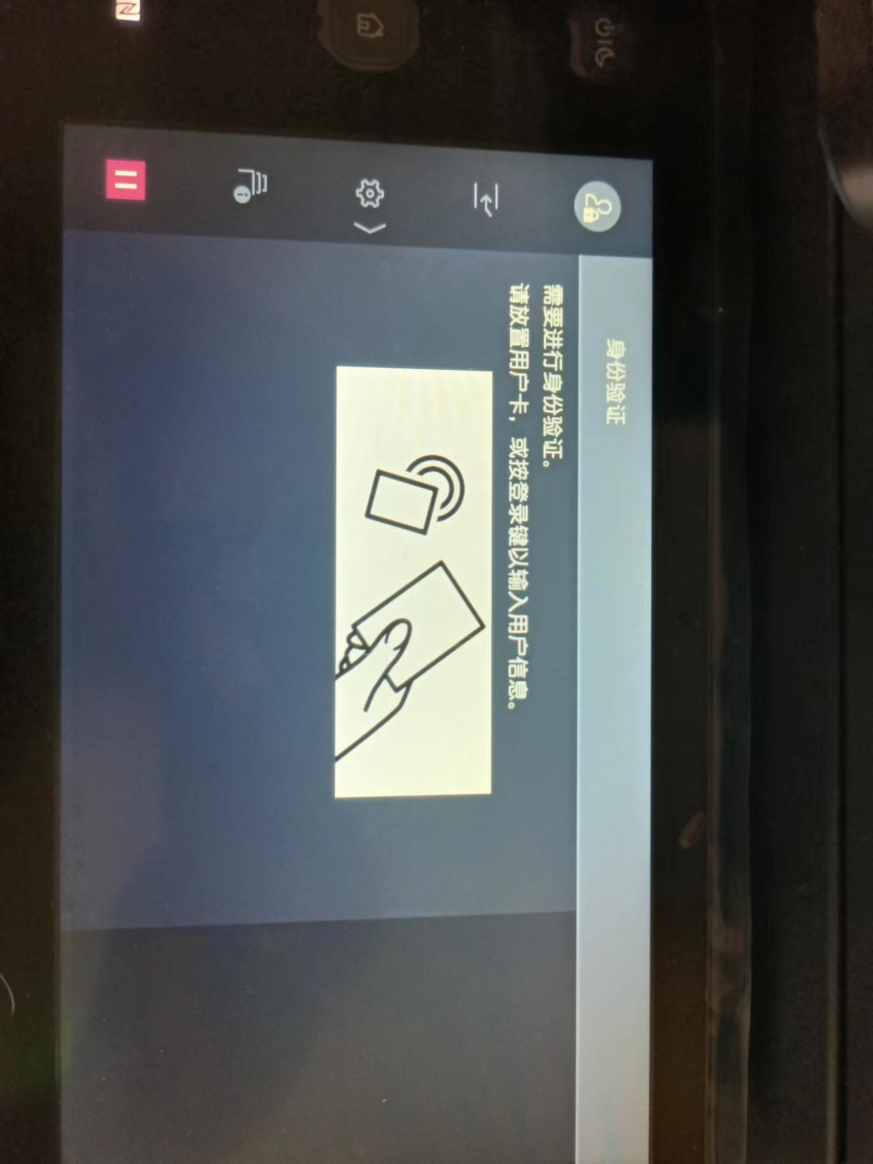
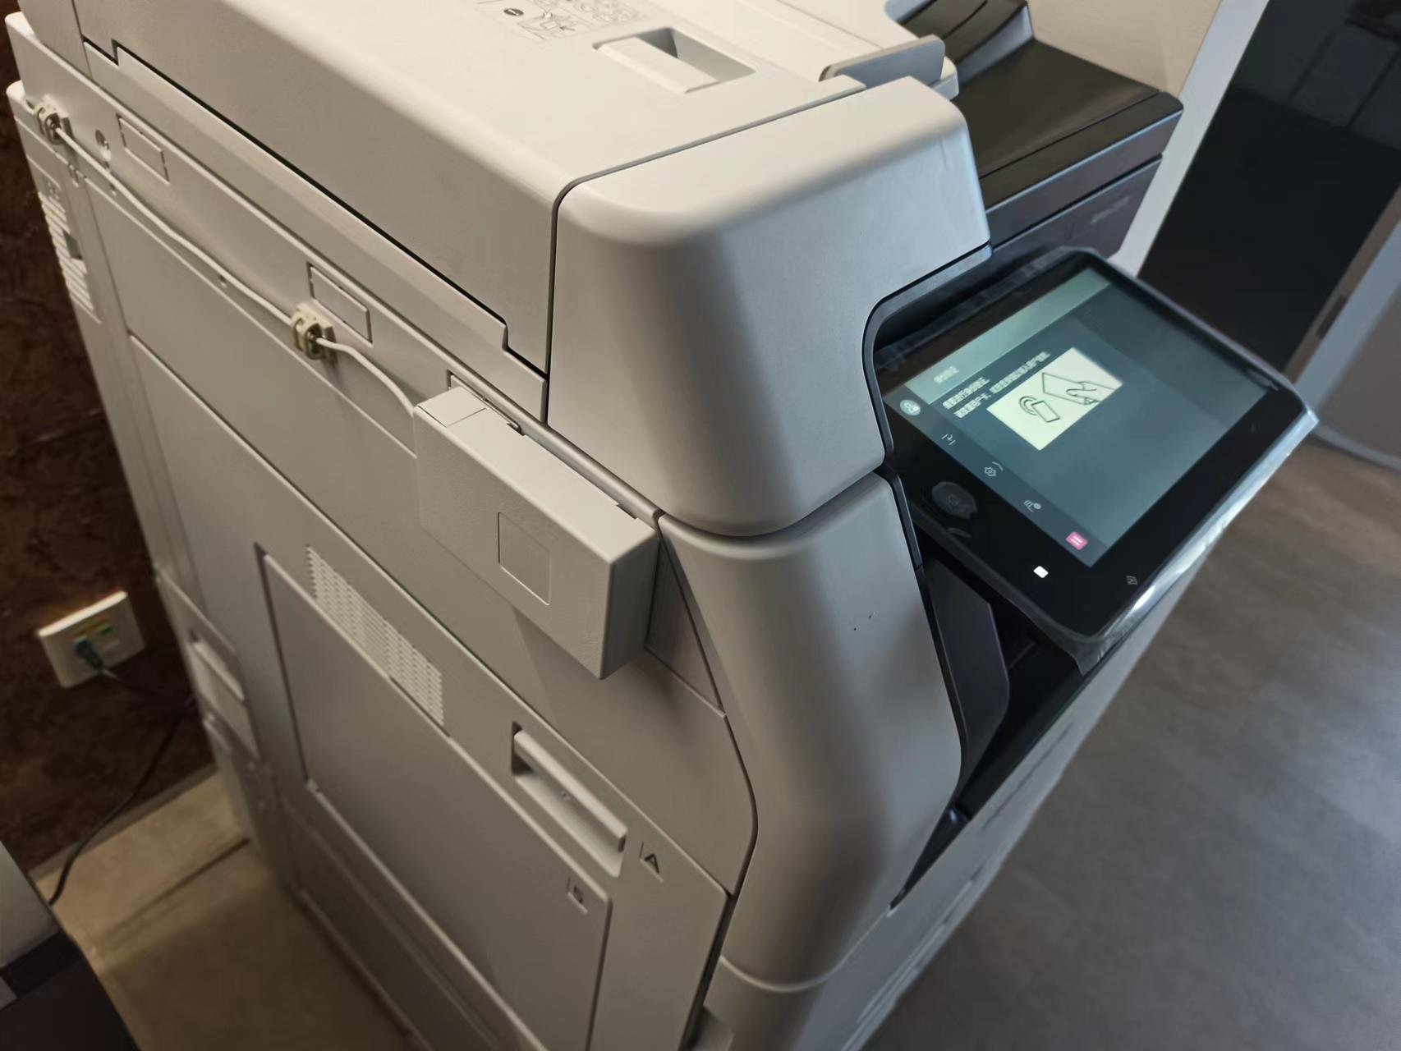
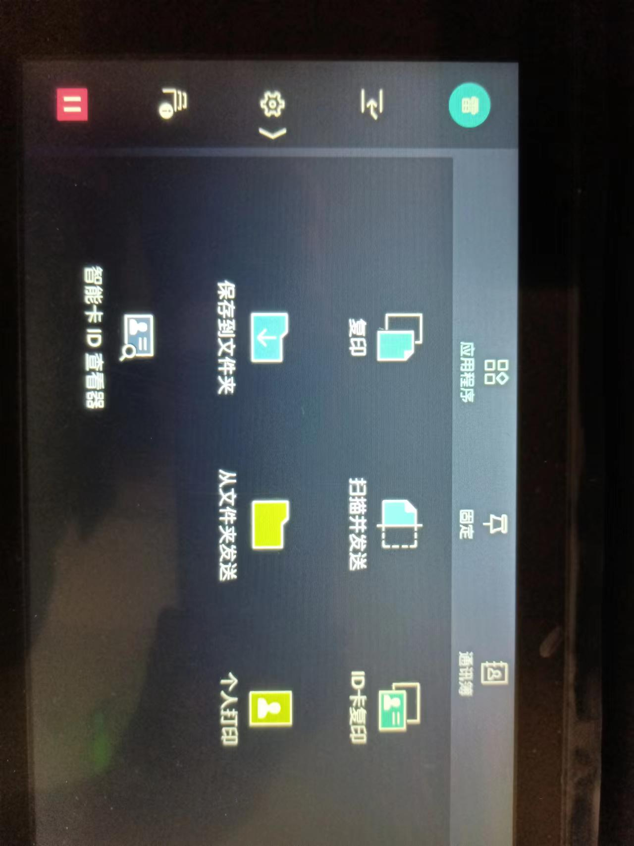
办公设施-打印复印机
持有ID卡时，将ID卡靠近读卡器
读取成功后会进入个人控制界面
读卡器

Slide 19
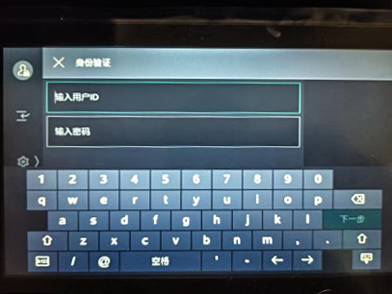
办公设施-打印复印机
未持有ID卡时可通过ID与密码登录，ID为10+卡号（例：卡号为1则ID为1001），密码默认为123456，如需更换可联系IT进行修改。
点击左上角进入

Slide 20
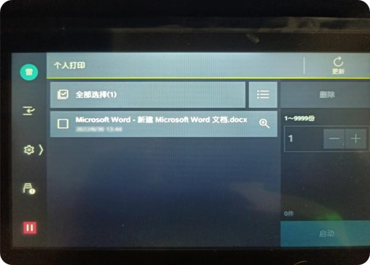
办公设施-打印复印机
打印文件会存放在个人打印中（每个人的个人打印是独立的）
点击进入后选择要打印文件，确认后可删除机器上的文件，文件不会保留在机器上。

Slide 21
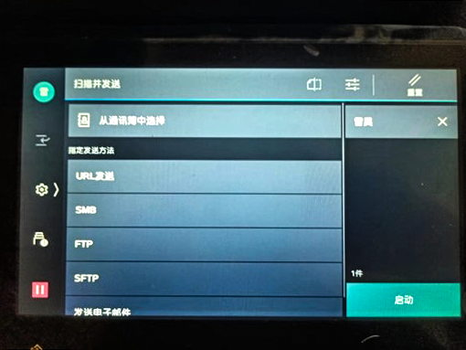
办公设施-打印复印机
扫描文件时，点击扫描并发送。
系统默认将发送地址定为使用者的邮箱，完成后可选择删除机器上的文件。

Slide 22
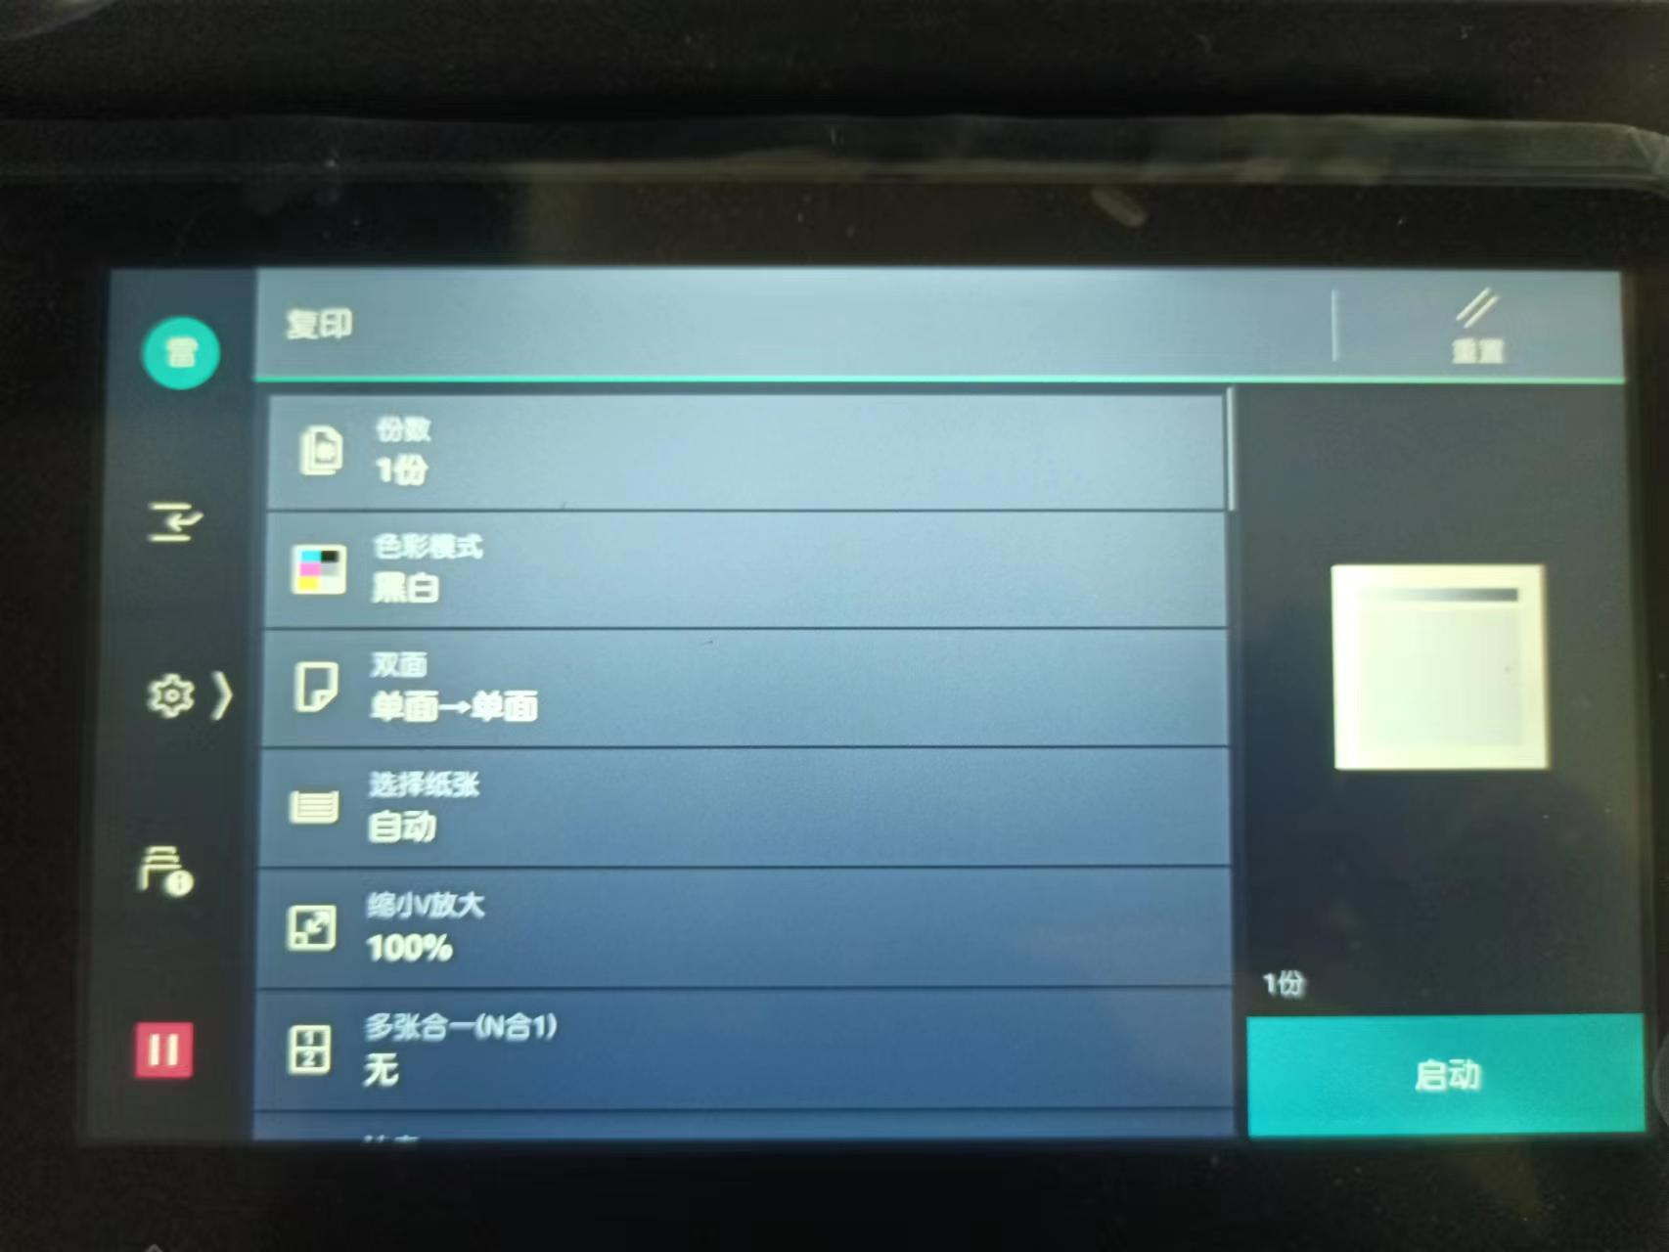
办公设施-打印复印机
复印文件时，点击复印选项。
进入操作界面后，根据需要选择复印的要求，放入文件后点击启动开始复印。

Slide 23
愿你和公司一起成长
欢迎你的加入

Slide 24
OfficePLUS.cn
标注
字体使用
行距
素材
声明
作者
中文：OPPOSans
英文：OPPOSans
标题 1.0
正文 1.3
pixabay
本网站所提供的任何信息内容（包括但不限于 PPT 模板、Word 文档、Excel 图表、图片素材等）均受《中华人民共和国著作权法》、《信息网络传播权保护条例》及其他适用的法律法规的保护，未经权利人书面明确授权，信息内容的任何部分(包括图片或图表)不得被全部或部分的复制、传播、销售，否则将承担法律责任。
空谷幽兰

